Slide 1

Technologické aspekty biosensorů
techniky pro masovou produkci (bio)sensorů

Slide 2
Sítotisk
sítotisk (screen printing) vychází z elektronické technologie tlusté vrstvy
vlastní postup je obdobný jako při tisku grafických listů; na nosnou podložku se tiskem přes matrici postupně nanáší různé pastovité vrstvy, které po vytvrzení vytváří jednotlivé elementy biosensoru
pasty jsou směsí práškovitého materiálu konečné vrstvy (např. směs prášku z grafitu a pojiva) a rozpouštědla, aby se získala viskózní tekutá pasta

Slide 3
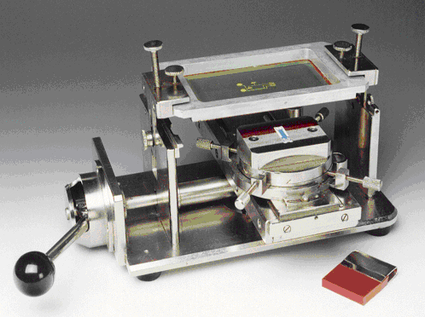
Sítotiskový stroj (manuální)
matrice
posuvný stolek
stěrka

Slide 4
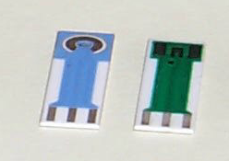
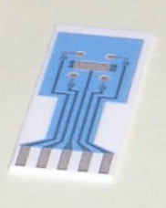
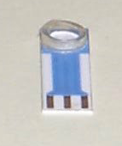
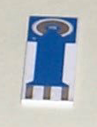
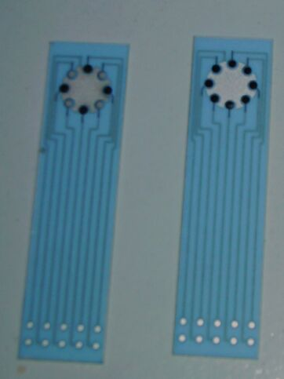
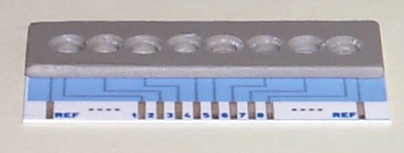
Sítotiskové sensory
(keramický podklad)
produkty firmy BVT Technologies (Brno)

Slide 5
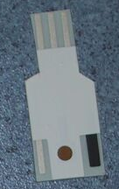
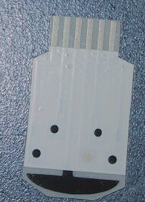
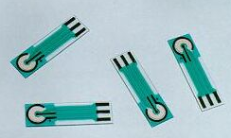
Sítotiskové sensory
(plastový podklad)
Univ. Florencie
BVT Technologies

Slide 6
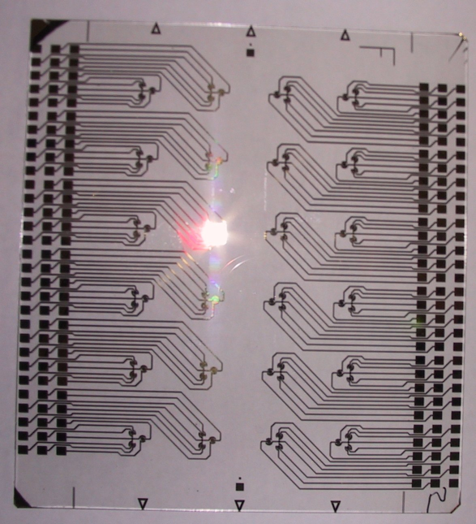
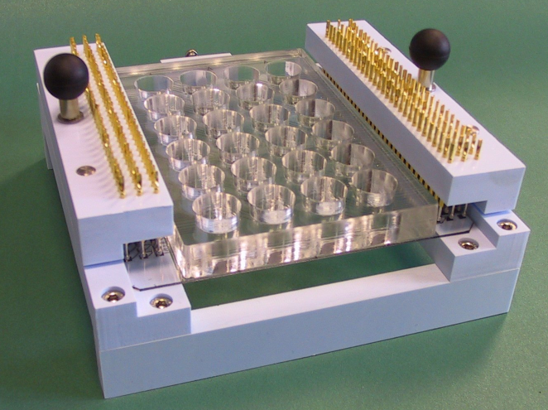
Sítotiskové sensory
(složitější struktury)
CRL (Londýn)

Slide 7
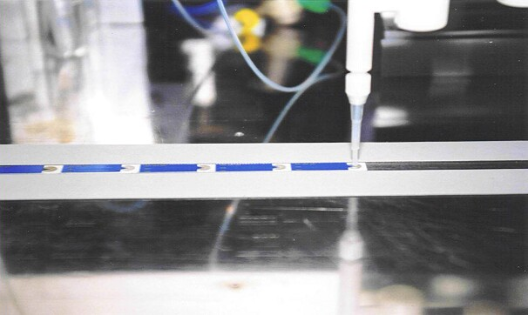
Sítotisk
relativně jednoduchá a levná technologie, použitelná i
v laboratorním měřítku (pozor na přílišný optimismus – důležité je i know-how)
široká dostupnost tiskových past, vhodných i pro nanášení enzymů (pasty na vodné bázi, event. UV polymerizovatelné)
„rozlišení“ cca 1 µm
využíván i pro komerční výrobu biosensorů pro měření glukosy
BST Biosensors (Berlin)
automatické nanášení enzymu

Slide 8
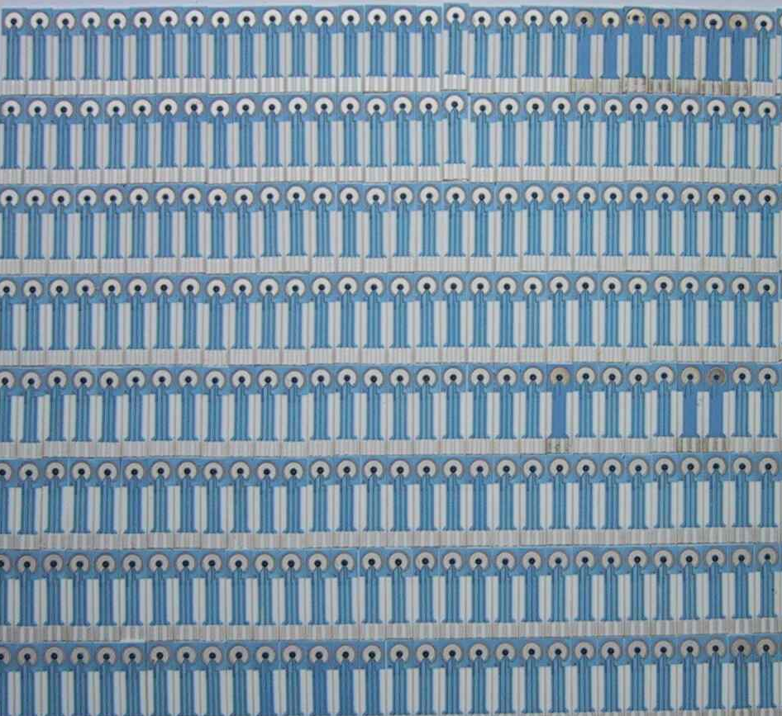
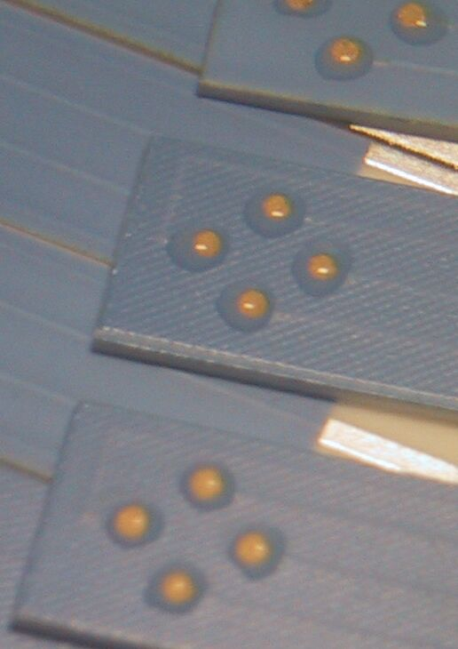
Ruční nanášení biovrstev
cca 1 µl kapka na elektrodu o průměru 1 mm

Slide 9
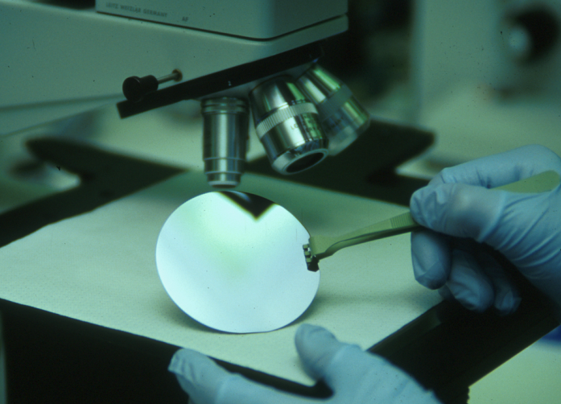
Litografie
techniky přenosu kopie výchozího motivu („master pattern“) na povrch pevného materiálu
tenkovrstvá technologie nejen pro výrobu základního chemického sensoru, ale i mikroanalytických systémů, jakési miniaturní laboratoře na povrchu čipu
základním materiálem je křemík („silicon wafer“)

Slide 10
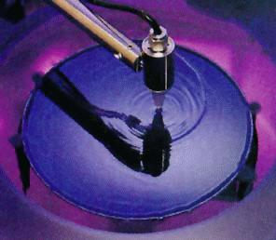
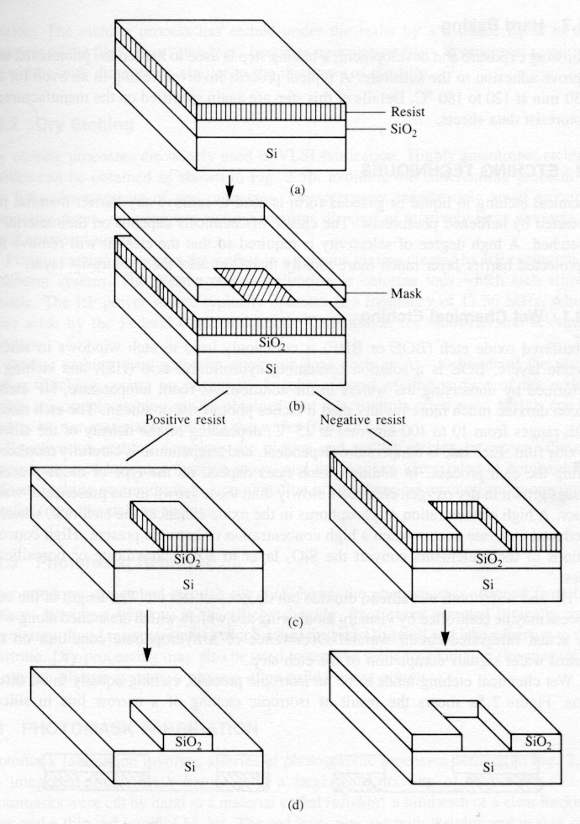
Fotorezist
modifikovaný materiál se pokryje
tenkou vrstvou fotocitlivého materiálu - fotorezist (spin-coating)
ten se pak osvětlí přes masku nesoucí žádaný motiv
fotorezist – pozitivní nebo negativní

Slide 11
Litografie
schéma pracovního postupu

Slide 12
Emerging: soft litography

Slide 13
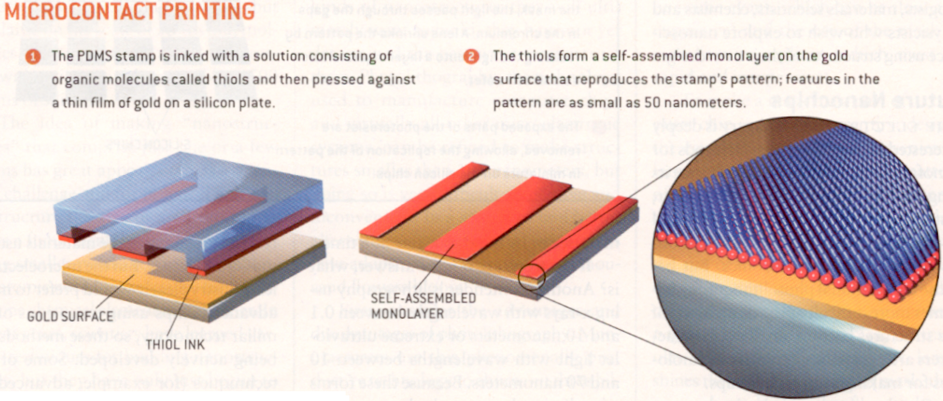
Soft lithography: microcontact printing

Slide 14
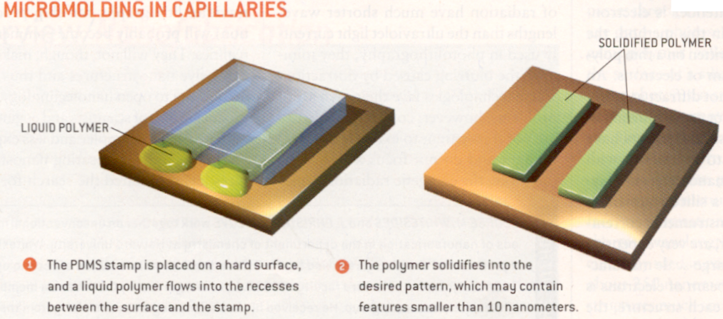
Soft lithography: micromolding

Slide 15
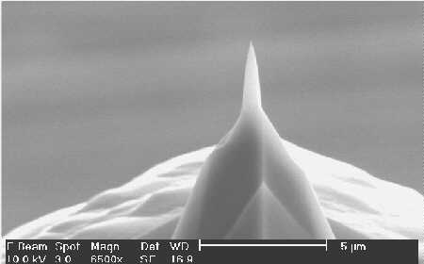
Subtractive techniques
Etching
Focused Ion Beam (FIB)
milling (metal ions, e.g. Ga)
Laser machining
(short, ultrashort, long pulses)
Ultrasonic drilling
(25 μm amplitude at 20-100 kHz, stress free in brittle materials)
Traditional precision machining

Slide 16
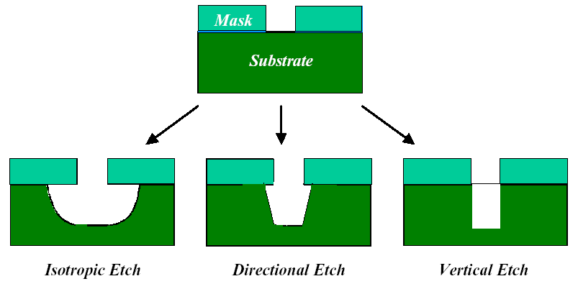
Etching
wet etching
(attacco chimico)
dry etching
  Chemical/physical removal of a material from a substrate

Slide 17
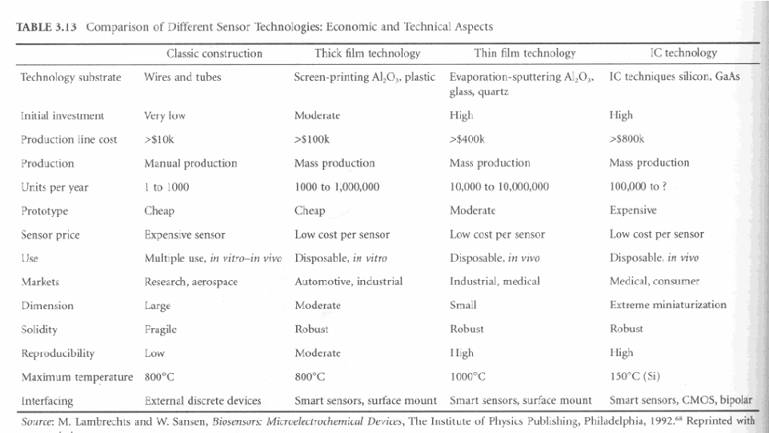
Srovnání technologií

Slide 18







Material science - combinatorial approach
Imagine and Define
A new material with desired characteristics and qualities is defined.
Select Likely Elements
From the whole Periodic Table, a chemist selects the combination of elements most likely to yield the desired material.
Create a library
Using robots and other automated devices, a library composed of thousands of different chemical combinations is rapidly created.
Process in Parallel
The library is an example of parallel processing, allowing up to 25,000 variations of material to be tested at one time.
Process
Processing can include any number of variables, including heat, high or low pressure, and time.
High Throughput Analysis
The library is screened by detectors that quickly scan various optical, magnetic, electrical, or other chemical/physical properties of a material, and the results are entered into a massive database.
Discovery and Information
Our scientists apply this analysis to identify the most successful new materials and the process used to produce them.

Slide 19
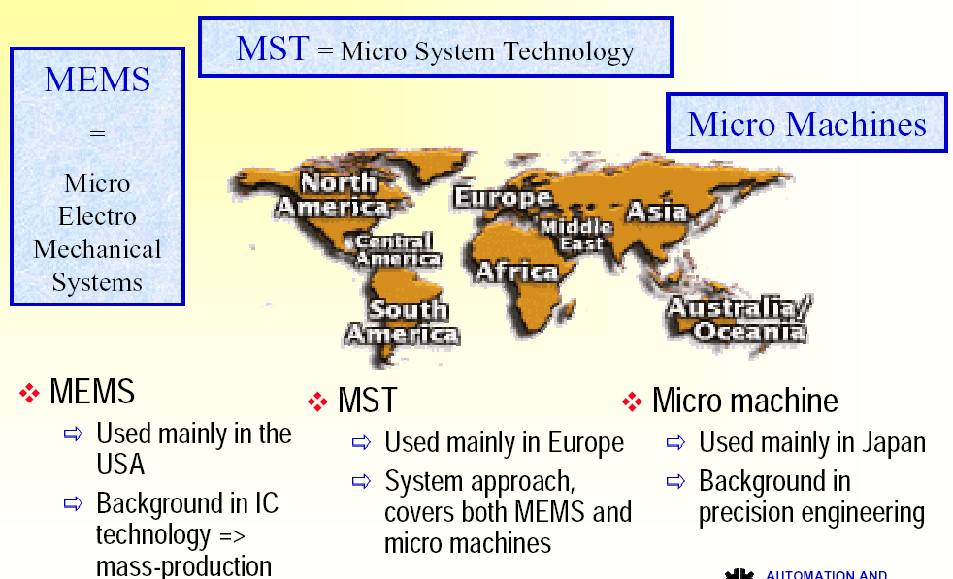

Slide 20
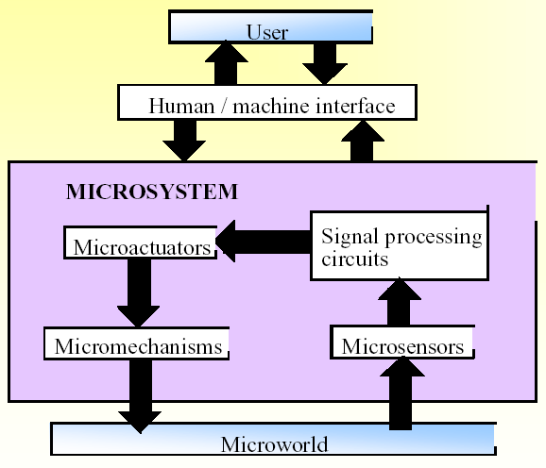
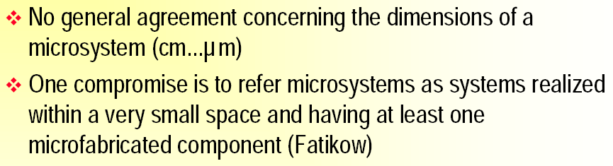
MEMS

Slide 21
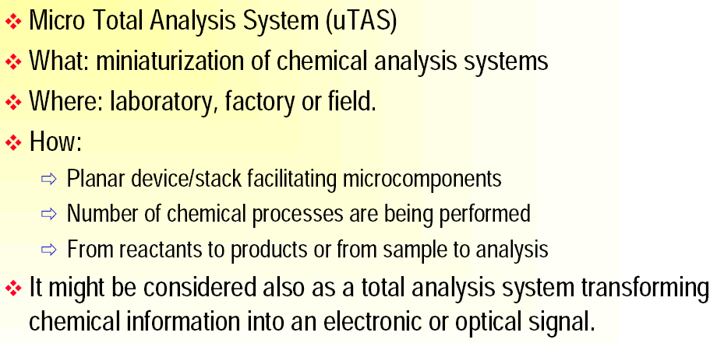
LAB on a chip / μTAS

Slide 22
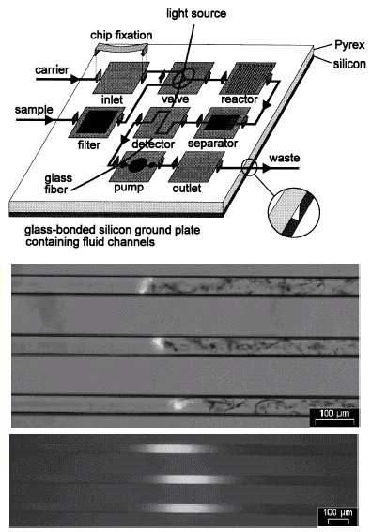
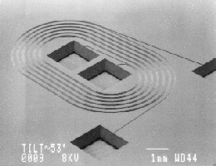
Lab-on-a-Chip
stejné či podobné procesy
jako v makro-měřítku, ale
odlišná technologie
aktivní komponenty
  mikropumpy
  mikroventily
  mikro(bio)sensory
  mikromíchače
  mikroreaktory

Slide 23
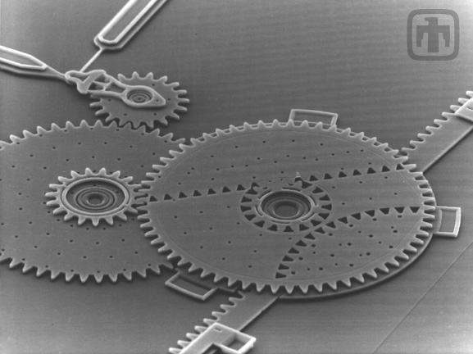
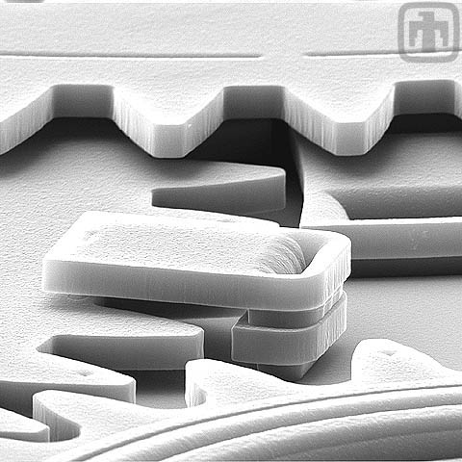
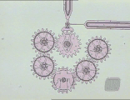

Slide 24
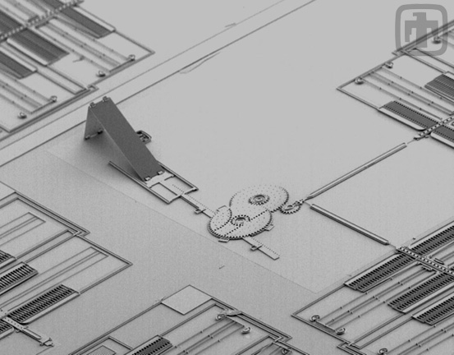
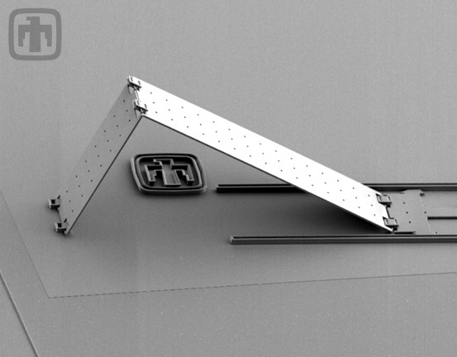
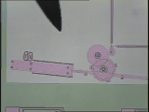
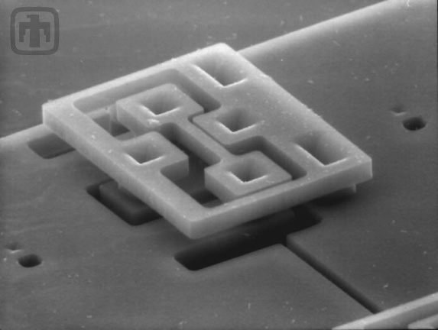
Silicon Mirror and Drive System
mirror design, driven by a three gear torque increasing system.
Pop-up Silicon Mirror
Comb drive forces propel a linear rack, which pushes and pulls on a hinged sheet of silicon. A HeNe optical-band (red) laser is focused at an angle such that at full extension, the coherent light is reflected onto the microscope camera.

Slide 25
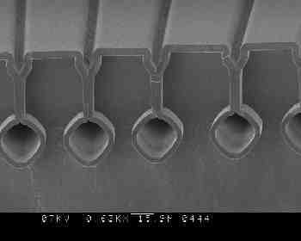
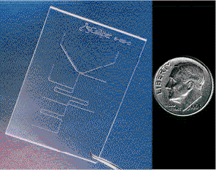
Microfluidics
- popisuje průtočný systém s rozměry v oblasti mikrometrů; zahrnuje miniaturní zařízení zajišťující pohyb, míchání, filtrování, zahřívání/chlazení a reakce roztoků činidel, případně včetně suspendovaných částic
Výhody
úspora činidel, vzorků, rozpouštědel, méně odpadu
zvýšená prostupnost - řada reakcí běží rychleji,
paralelní zpracování
přesná geometrie pracovního prostoru - dávkování,
uzavřeno - lze používat labilní reagencie, pracovat
s nebezpečnými látkami za normálních podmínek
lepší kontrola reakcí - čistší produkty
rychlé ustavení požadované teploty kapalin a reaktorů
malá velikost - úspora pracovního prostoru
robustnost

Slide 26
